Slide 1
ODILE 2.0 Ouderen en digitaal lezen
In samenwerking met Linc VZW en Cultuurconnect VZW

Slide 2
Doel van de studie voor ODILE is het verzamelen van inzichten over drempels en moeilijkheden met elektronisch lezen, attitudes tegenover elektronisch lezen, voorkeuren en wensen van ouderen (60+)*.
De studie vond plaats in 7 bibliotheken in Vlaanderen. De sessie omvatte:
1) Het invullen van een pre –en post vragenlijst (44 deelnemers)
2) Een uitprobeer- en oefensessie
Bij 4 bibliotheken afzonderlijk oefenen: de oudere praat hardop en deelt zijn/haar gedachten tijdens de opdracht (24 ‘Thinking Aloud’ opnames)
Bij 3 bibliotheken collectief oefenen (20 deelnemers)
3) Een groepsdiscussie met andere deelnemers over de ervaringen (8 focusgroepen met telkens 4 à 8 deelnemers
*Eén participant was 57 jaar maar identificeerde zichzelf als oudere na het oplopen van een hersenaandoening

Slide 3
Algemene struikelblokken
01
02
Struikelblokken e-readers en tablets
03
Struikelblokken Cloudlibrary applicatie
04
Digitaal lezen, enkele cijfers

Slide 4
01
Algemene struikelblokken
Waar lopen ouderen tegen aan wanneer ze aan de slag gaan met digitaal lezen?

Slide 5
Struikelblokken voor het lezen
Ouderen kennen de voordelen niet of onvoldoende van digitaal lezen, voorbeelden:
Hoofdstukken en bladwijzers kunnen direct opgeroepen worden
Definities en vertalingen kunnen opgevraagd worden
Lettertype, -grootte, licht en achtergrond kunnen aangepast worden
Mogelijkheden omtrent het gratis uitlenen van boeken via de bib-app

Slide 6
Struikelblokken voor het lezen
De werking van digitale toestellen kan voor ouderen met weinig digitale kennis moeilijk zijn (aan –en uit zetten, app zoeken, algemene instellingen toestel)
Ouderen hebben moeite met de verschillende hiërarchische niveaus van een digitaal toestel, wat verschilt met een analoog boek (startscherm, instellingen, cloudlibrary, het boek, functies binnen boek…)
Concepten zoals ‘menu’ en ‘functies’ zijn voor ouderen met weinig digitale kennis moeilijk te begrijpen

Slide 7
Struikelblokken tijdens het navigeren
Per ongeluk ombladeren tijdens het zoeken naar menufunctie omdat er te ver rechts of links werd geduwd
Ouderen verwarren soorten menu’s (algemene instellingen vs. letterinstellingen) en soorten zoekbalken (zoeken in de app vs. zoeken in het boek)
Niet beseffen dat lang/kort tikken verschillende functies oplevert en hierdoor te lang/kort tikken zonder het te beseffen, kort tikken ook moeilijk voor sommigen
Return/enter toets niet vinden/herkennen op virtueel toetsenbord

Slide 8
Struikelblokken omtrent symbolen
Symbolen zijn voor vele ouderen niet vanzelfsprekend en dus niet automatisch te begrijpen
‘Aa’ niet herkend als symbool voor lettergrootte
Zoeksymbool (vergrootglas) foutief begrepen als vergroting lettertype
Symbool voor instellingen en bladwijzer niet herkend
Niet begrijpen dat ‘% gelezen’ de vooruitgang in het boek toont

Slide 9
Struikelblokken tijdens het zoeken
Oudere hebben moeite om zinvolle zoektermen te gebruiken en zoekcategorieën te begrijpen (auteur, titel, genre…)
Ouderen kunnen moeilijk onderscheiden tussen soorten zoekbalken (zoeken in de app vs. zoeken in het boek) met verschillende functionaliteiten
Zoekfunctie in boek foutief gebruiken zoals google (bijv. ‘laatste hoofdstuk’ of een paginanummer opzoeken) hoewel je het enkel kan gebruiken om specifieke woorden of zinnen op te zoeken
Moeite met de filtermogelijkheden, hoe deze zinvol te gebruiken en onthouden welke filters aan/uit staan

Slide 10
Struikelblokken na het lezen
Angst over het niet onthouden van de vooruitgang in het boek, niet weten dat lees-app de laatste positie onthoudt
Snel vergeten hoe het toestel en de app functioneert na gebruik ervan

Slide 11
02
E-reader vs. tablet
Welke struikelblokken voor ouderen zijn eigen aan e-readers en tablets?

Slide 12
Digitaal lezen: tablet specifiek
Voor ouderen zonder ervaring is swipen en tikken moeilijk
Het verwarren van het operatiefsysteem en de Cloudlibrary app (swipe -en tikbewegingen op rand van het scherm besturen Android/IOS maar niet lees-app, niet meer terugvinden lees-app)
Niet weten dat er een scrolmodus is die men aan of uit kan zetten (swipen veranderen naar tikken, of omgekeerd, om te bladeren)

Slide 13
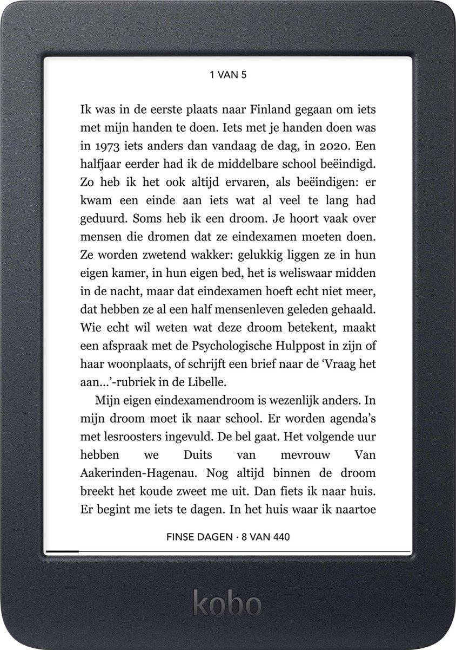
Digitaal lezen: e-readers specifiek
Vooral ouderen die ervaring hebben met smparthone of tablet beseffen vaak niet dat e-reader over het algemeen trager reageren
Ouderen gaan foutief swipe-beweging toepassen
(bij e-reader kan men enkel tikken om bladeren)
Als één tik niet de oplossing levert: te snel na elkaar tikken en niet beseffen dat het toestel langzamer werkt

Slide 14
Voordelen van beide type toestellen om digitaal te lezen
Tablet
E-reader
Kan men ook kopen of gebruiken voor tal van andere toepassingen
Minder drukangst of verwarring want enkel bruikbaar om digitaal te lezen
Gevoelsmatig mee werken dankzij eerder gebruik smartphone/tablet
Gevoelsmatig mee werken dankzij sterk overeenkomst analoog boek
Eenvoudig om via de Cloudlibrary app boeken op het toestel te zetten
Heel envoudig in gebruik éénmaal de boeken erop staan

Slide 15
03
Cloudlibrary applicatie
Welke struikelblokken voor ouderen zijn eigen aan de Cloudlibrary applicatie?

Slide 16
Struikelblokken met Cloudlibrary voor gebruik
Stappen voor Cloudlibrary via computer, a
Adobe programma en ‘mijn bibliotheek’ account overweldigend voor sommige ouderen
Moeite om te begrijpen dat boeken vanuit thuis uitleenbaar zijn, dan meteen beschikbaar zijn en automatisch ingeleverd worden na 6 weken
Het is onduidelijk of een boek beschikbaar is en moeilijk om te begrijpen dat sommige boeken die getoond worden in de app niet meteen uitleenbaar zijn

Slide 17
Struikelblokken met functionaliteiten van Cloudlibrary
Niet merken dat bepaalde filters succesvol zijn aangevinkt want dit wordt enkel getoond met een kleine blauwe ‘v’
Niet weten hoe het boek te verlaten (kruisje links en niet rechts) om weer naar het overzicht te gaan
Foutief op boekcover drukken om boek te openen maar moet drukken op ‘lezen’
Tekst proberen te vergroten door duim en wijsvinger te spreiden op het scherm (wat vaak werkt bij afbeeldingen in apps maar niet voor tekst bij CloudLibrary)

Slide 18
04
Digitaal lezen, enkele cijfers
Wat zeggen de oudere participanten van de ODILE sessie over (digitaal) lezen?

Slide 19
Slecht klein deel van de participanten leest nooit boeken
Cijfers zijn niet representatief voor alle ouderen wegens kleine steekproef en selectiebias, louter indicatief
Vraag: ‘Hoe vaak leest u?’ Antwoordmogelijkheden ‘Meerdere keren per dag’, ‘Eén keer per dag’, ‘Meerdere keren per week’, ‘Eén keer per week’ en ‘Minder dan één keer per week’;

Slide 20
Participanten lezen het liefst romans & literatuur of biografie & waargebeurd
Cijfers zijn niet representatief voor alle ouderen wegens kleine steekproef en selectiebias, louter indicatief
Vraag: ‘Wat leest u graag? Er zijn meerdere antwoorden mogelijk.’

Slide 21
Bij de participanten die al digitaal lezen is een e-reader het populairste toestel
Cijfers zijn niet representatief voor alle ouderen wegens kleine steekproef en selectiebias, louter indicatief
Vraag: ‘Hoe leest u boeken? Er zijn meerdere antwoorden mogelijk’, antwoordmogelijkheden ‘gedrukte boeken’, ‘e-reader’, ‘tablet’, ‘smartphone’ en ‘computers’, met N=39

Slide 22
De meeste participanten ervaarden de activiteit e-lezen als positief, het was met name interessant en stimulerend
interessant
stimulerend
duidelijk
efficiënt
innovatief
eenvoudig
spannend
toonaangevend
oninteressant
vervelend
verwarrend
inefficiënt
conventioneel
ingewikkeld
saai
alledaags
Vraag ‘Hoe beoordeelt u uw ervaring met digitaal lezen? Antwoordschaal van 1 tot 5. Top2 (1 en 2) antwoorden = groen, Bottom2 (4 en 5) antwoorden = rood),

Slide 23
Door sommige participanten werd het e-lezen ook als ingewikkeld en verwarrend ervaren
interessant
stimulerend
duidelijk
efficiënt
innovatief
eenvoudig
spannend
toonaangevend
oninteressant
vervelend
verwarrend
inefficiënt
conventioneel
ingewikkeld
saai
alledaags
Vraag ‘Hoe beoordeelt u uw ervaring met digitaal lezen? Antwoordschaal van 1 tot 5. Top2 (1 en 2) antwoorden = groen, Bottom2 (4 en 5) antwoorden = rood),

Slide 24
Participanten zijn in het algemeen positiever over e-lezen na de oefensessie dan net ervoor
Vraag: ‘Gebruik maken van een digitaal toestel, maakt me gelukkig(tot ongelukkig/geeft me een positief (tot negatief) gevoel/ is goed (tot slecht) / is waardevol (tot waardeloos) / is voordeling (tot nadeling/ is wijs (tot dwaas); (score 0 tem 5)

Slide 25
Dit geldt ook als ze e-lezen vergelijken met gedrukte boeken, ze vinden het vooral leuker dan ervoor
Vraag: ‘In vergelijking met gedrukte boeken is digitaal lezen…’ makkelijk/moeilijk, praktisch/onpraktisch, leuk/saai, ergonomisch/minder ergonomisch (score 0 tem 5)

Slide 26
Toch is niet iedereen overtuigd dat een digitaal toestel het lezen verbetert of het mogelijk maakt om meer boeken te lezen
Het is efficiënt om te lezen via een digitaal toestel
ik zou het nuttig vinden om een digitaal toestel te gebruiken om te lezen
door gebruik te maken van een digitaal toestel, zou ik meer boeken lezen
lezen via een digitaal toestel verbetert de manier waarop ik les
‘Hoe beoordeelt u uw ervaring met digitaal lezen? Antwoordschaal van 1 tot 5. Top2 (1 en 2) antwoorden = groen, Bottom2 (4 en 5) antwoorden = rood),

Slide 27
41 van de 44 participanten staat open om verder aan de slag te gaan met e-lezen!
Vraag: ‘Welke ondersteuning zou u nodig hebben om verder aan te slag te gaan met digitaal lezen? Meerdere antwoorden mogelijk.’

Slide 28
Participanten willen voornamelijk verder geholpen worden via vrije inloopuren in de bib, instructievideo’s en cursussen
Vraag: ‘Welke ondersteuning zou u nodig hebben om verder aan te slag te gaan met digitaal lezen? Meerdere antwoorden mogelijk.’

Slide 29
Contactpersonen Digital Ageing
Werner Schirmer
Project coördinator
Werner.Schirmer@vub.be
Nelly Geerts
Project onderzoeker
Nelly.Geerts@vub.be
Anina Vercruyssen
Valorisatiemanager
Anina.Vercruyssen@uantwerpen.be

